Slide 1

北京邮电大学4G基站部署与优化
北京邮电大学4G基站部署与优化
北京邮电大学
汉姆博格通信
HAMBG

Slide 2
Part 01
项目概述
Project Overview

Slide 3
北邮4G基站项目划分
HAMBG
项目管理
资源调配，任务分工，过程把控
项目实施
基站施工，基站配置，功能调试
质量控制
工程规范，人员规范，质量管控
方案设计
需求调研，基站部署，设备选择
售后服务
故障排查，客户满意度调查

Slide 4




项目依托
HAMBG
品控
严格的过程把控，稳定的产品质量
工程
成熟的工程团队，丰富的施工经验，极高的施工效率
设计
先进的设计理念，优秀的设计团队，最优的设计方案
理念
从客户需求出发，以人为本，质量优先

Slide 5

项目分工
HAMBG
售前技术支持：wlwl
工作内容：考察地理位置，分析用户需求，设计部署方案
项目实施工程师：管来
工作内容：基站施工及环境搭建，基站开站及数据配置，基站测试级运行及问题记录
质量总监：社会
工作内容：制定工程实施规范，监督工程实施进程，验收项目结果

Slide 6
项目分工
HAMBG
售后技术支持：aj
工作内容：协助项目验收，售后故障处理
项目经理：摩尔
工作内容：组织、协调各部门工作，整理项目相关文件，协助项目实施工程师处理基站数据配置，负责售后技术工程师与客户之间的问题处理
项目经理：anky
工作内容：组织、协调各部门工作，整理项目相关文件，参与售前技术工程师的项目设计，协助质量总监制定项目实施规范与质量管控

Slide 7
项目进度时间轴
HAMBG
项目启动
项目实施
项目移交
需求调研、选址、设备选择，制定项目规范
基站数据配置，测试级试运行，故障排查
售后客户服务，项目资料提交
2020/9/16
2020/9/26
2020/9/8
2020/9/24
2020/9/30
项目实施
项目验收
基站施工建设，环境搭建
项目质量检验，规范性检查

Slide 8
Part 02
售前技术支持
Pre-sales Technical Support

Slide 9
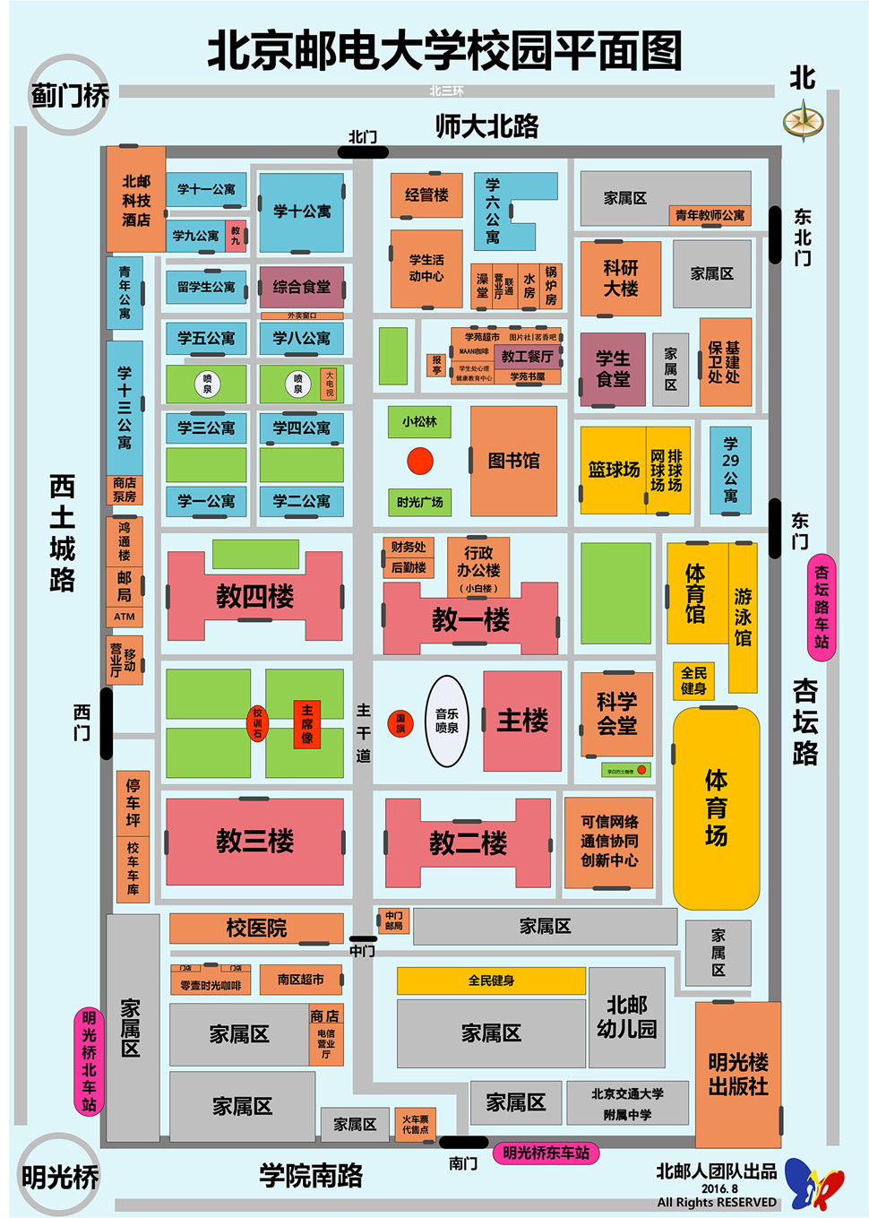

复杂工程项目实施方案
HAMBG
售前技术支持
项目要求及目标
根据北京邮电大学的地理位置、服务需求规律等实际情况，制定合适的4G基站分布方案，解决校内教职工的服务需求，保证高质量的服务，同时提高设备的利用效率，避免资源浪费。探索具有尽可能低的成本、尽可能高的质量的实施方案。
由于北京市海淀区已有众多4G基站，因此已经满足了要求较低的服务全覆盖，但针对高校人员密集、需求量大的特点，还需要进行针对性的加强，这便是本项目的目的。

Slide 10


复杂工程项目实施方案
HAMBG
售前技术支持
项目要求及目标----5G扩展性
关于5G的可扩充性，5G基站的覆盖半径约250m，因此在本项目中采用的4g基站的覆盖半径也应设置为不超过250m，这样对于后续的5G基站扩展，可以继续沿用本项目的基站选址，添加5G专用设备并进行调试即可实现5G的服务。

Slide 11
复杂工程项目实施方案
HAMBG
售前技术支持
需求分析----客观概况
北京邮电大学（西土城校区，以下均以北京邮电大学代表北京邮电大学西土城校区）位于北京市海淀区西土城路10号 。创建于1955年，占地面积693亩，教学区与家属区比例大概为3:1，南北长约750米，东西宽约530米。该校区现有学生及教职员工约22000余名，校园面积相比周边其他高校较小，人口密度较大。
面积小
人员密度大

Slide 12
复杂工程项目实施方案
HAMBG
售前技术支持
需求分析----特点
1
该校区学生住宿区（西北角）、学生活动区（东南角）、教学楼区（中部）呈现相互分离的特点，因此各时段人口密度分布不均匀，用户需求也具有较大的空间和时间差异。
2
在特殊时间段，例如选课、大型活动等时，也会有突然增加的服务需求尖峰。
3
由于教育行业的假期安排，具有以年为周期的人员流动。
4
由于校区建设周期长，建筑物设计完成时期不同，因此建筑高度具有较大差异，空间环境较为复杂。
5
在本次疫情中，学校同样考虑了在校期间继续进行网络授课的可能，因此具有该业务的可能需求。

Slide 13
复杂工程项目实施方案
HAMBG
售前技术支持
项目实施方案----实施前准备（设备选择）
RRU： R8862A A800 （A4A）
覆盖范围较大的基站：
选用分布式基站（BBU+RRU）
一般使用在对信号强度要求较高的地区，比普通宏基站的信号能高3dB左右，建设方式灵活。
电源板（PM）
外围单板（BPL1）
BBU
CC板
环境监测（SA）
散热风扇（FAN）
覆盖范围较小的基站：
选用一体式基站
一般使用在天面空间相对较小或者对容量要求较低的地区，集电源、基带处理、传输于一体
光纤
附属设备
射频线
天线

Slide 14
复杂工程项目实施方案
HAMBG
售前技术支持
项目实施方案----实施前准备（预算分析）
设备成本： 5台基站+线缆，共计300万
项目经理（2人）：40,000RMB/人
售前技术支持（1人） ：50,000RMB/人
成员薪资/月
项目实施工程师（1人） ：50,000RMB/人
总计约4,000,000RMB
售后技术支持（1人） ：50,000RMB/人
技术总监（1人） ：50,000RMB/人
施工工人（15人） ：6,000RMB/人
其他花费
后勤、交通等费用：约60,000RMB

Slide 15

复杂工程项目实施方案
HAMBG
售前技术支持
项目实施方案----实施前准备（软件准备 ）
操作系统
学生个人电脑采用Windows10和macOS Catalina两种系统
数据库
采用Oracle数据库，原因如下：在安全性方面获得最高认证级别的ISO标准认证；性能方面Oracle保持有开放平台TPC-D和TPC-C的世界纪录；兼容性方面Oracle支持多种标准的网络客户连接
网管软件
采用中兴协力提供的网络课程实验室（4和8）的OMMB.sh进行相关配置
网管客户端
https://www.zx-ce.cn/cloudit/

Slide 16
复杂工程项目实施方案
HAMBG
售前技术支持
项目实施方案----项目实施
项目启动
在腾讯会议平台进行项目启动会，成立项目组，进行项目分工，制定项目实施进度表
测试及试运行
测试运行应尽可能模拟出所有可能出现的工作状态，从而对可能出现的问题进行预先排查，如果发现问题应及时探讨提出解决方案，若暂时无法解决也应进行记录，以便后续的改良改进。
现场调研与查阅资料
根据调查结果进行需求分析，明确校内教职工对服务的需求，避免资源浪费
划分小区与基站选址
基站选址应充分考虑实际需求情况，并应前往现场进行实地勘探，确认是否符合基站安装的条件
售后分析
对实际交付后使用中出现的问题进行分析解决，并提出改进方案，重视用户的建议，尽量满足用户需求
硬件搭建与网络配置
硬件搭建过程应符合相应标准，在质量总监监督下进行

Slide 17
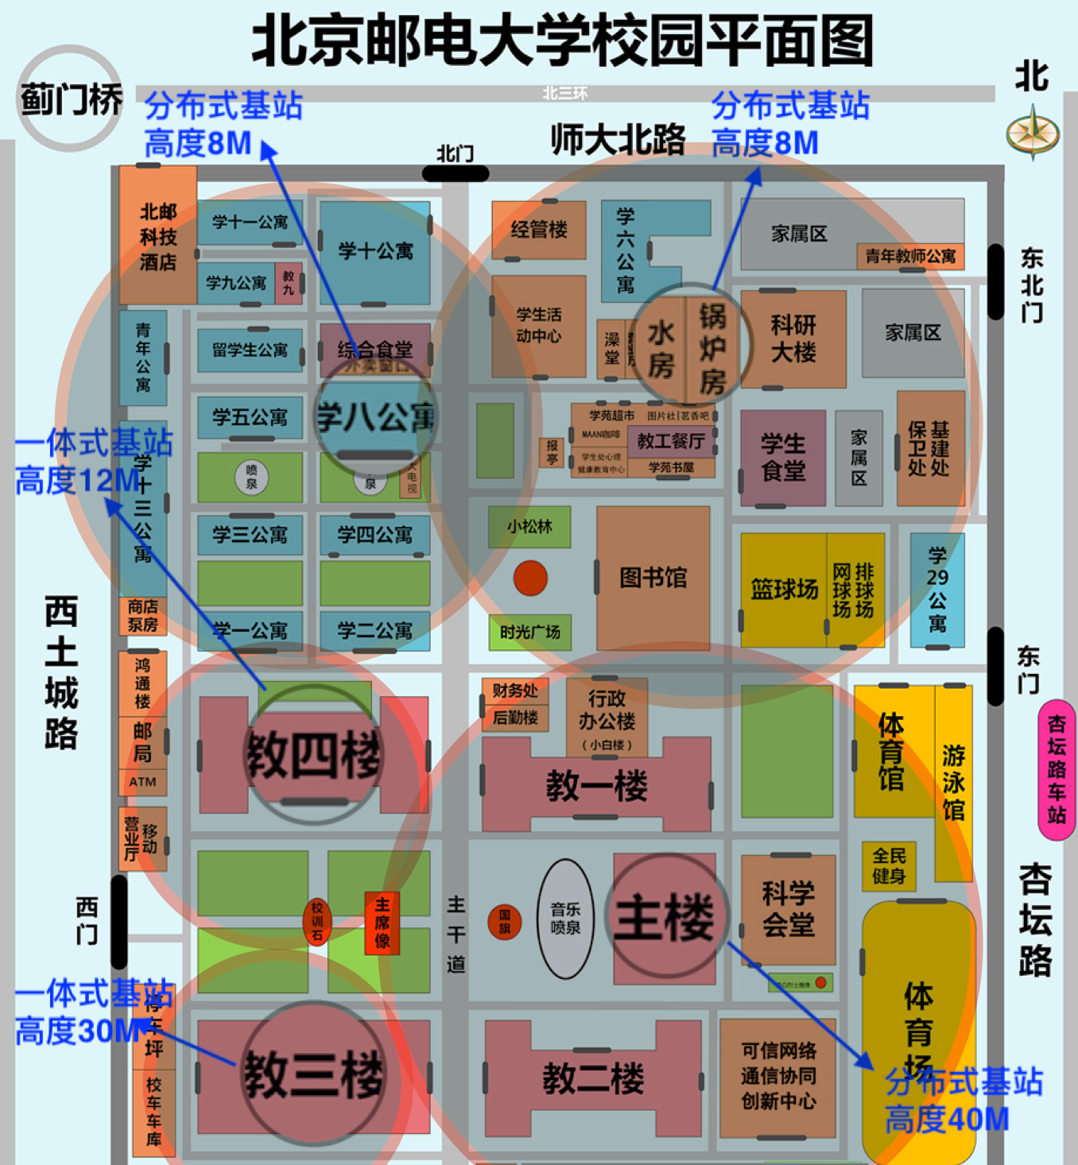
复杂工程项目实施方案
HAMBG
售前技术支持
项目实施方案----项目实施-基站选址
包含科研大楼、学六公寓、经管楼、图书馆四座使用服务集中的建筑。将分布式基站放置于综合服务楼楼顶，在主要服务建筑的中心位置。
36m
主要服务学生公寓集中区域，采用分布式基站，覆盖西北部宿舍区域。基站分布于学五公寓楼顶，楼顶高度约，为学生公寓区的最高建筑。
若某区域位于多个基站的覆盖区域且功率大小相近时，会产生干扰，降低质量。因此使基站覆盖的重叠区位于校园街道、绿化等需求较少的区域，尽可能降低信号干扰带来的不便。
三个大型分布式基站未能覆盖度区域包括教四楼和教三楼，因此考虑在各自楼顶建立一体式基站，只服务于各自建筑和周边区域。
覆盖校园东南部，分布式基站位于主楼楼顶，为该区域最高建筑。主要服务对象为教学楼1、2，科学会堂以及操场。

Slide 18
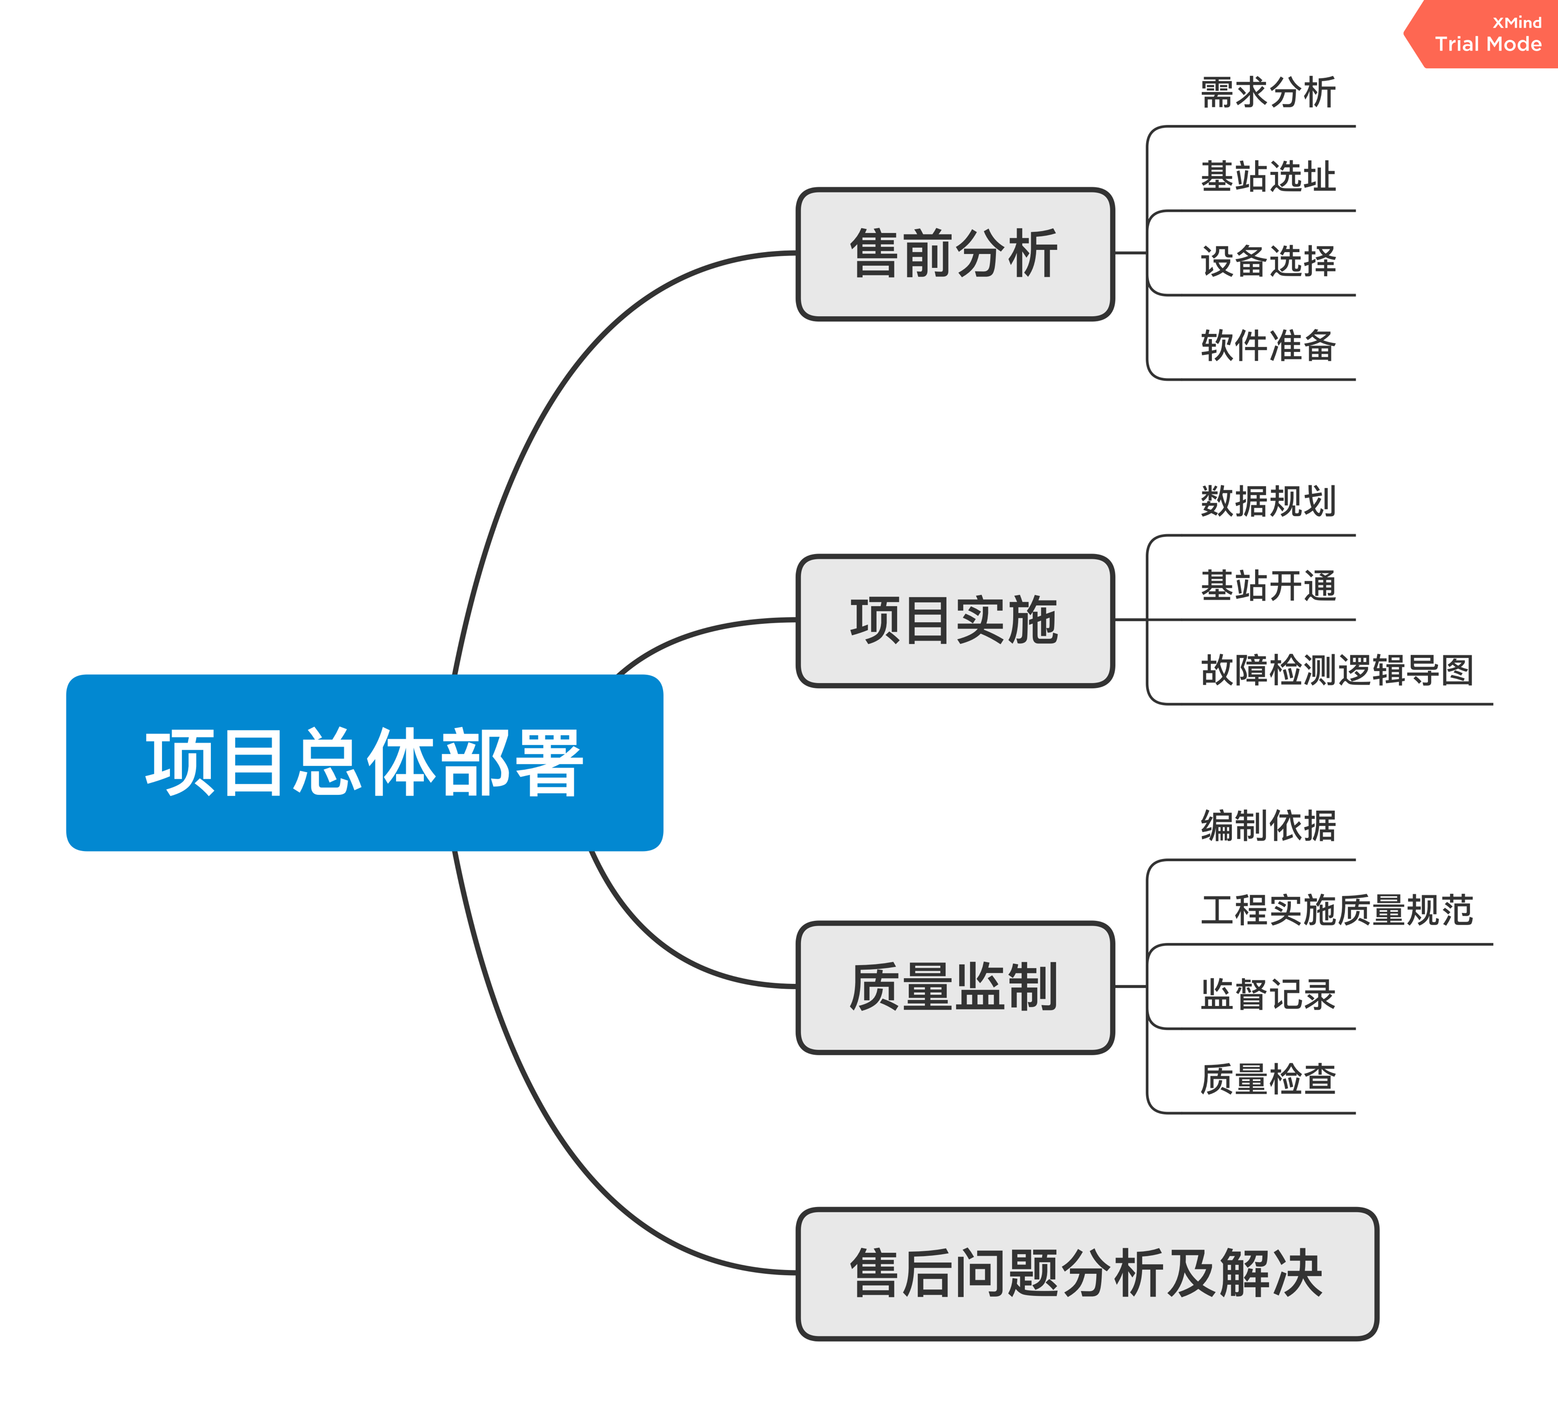
项目总体部署
HAMBG

Slide 19
Part 03
项目实施工程师
Project Implementation Engineer

Slide 20
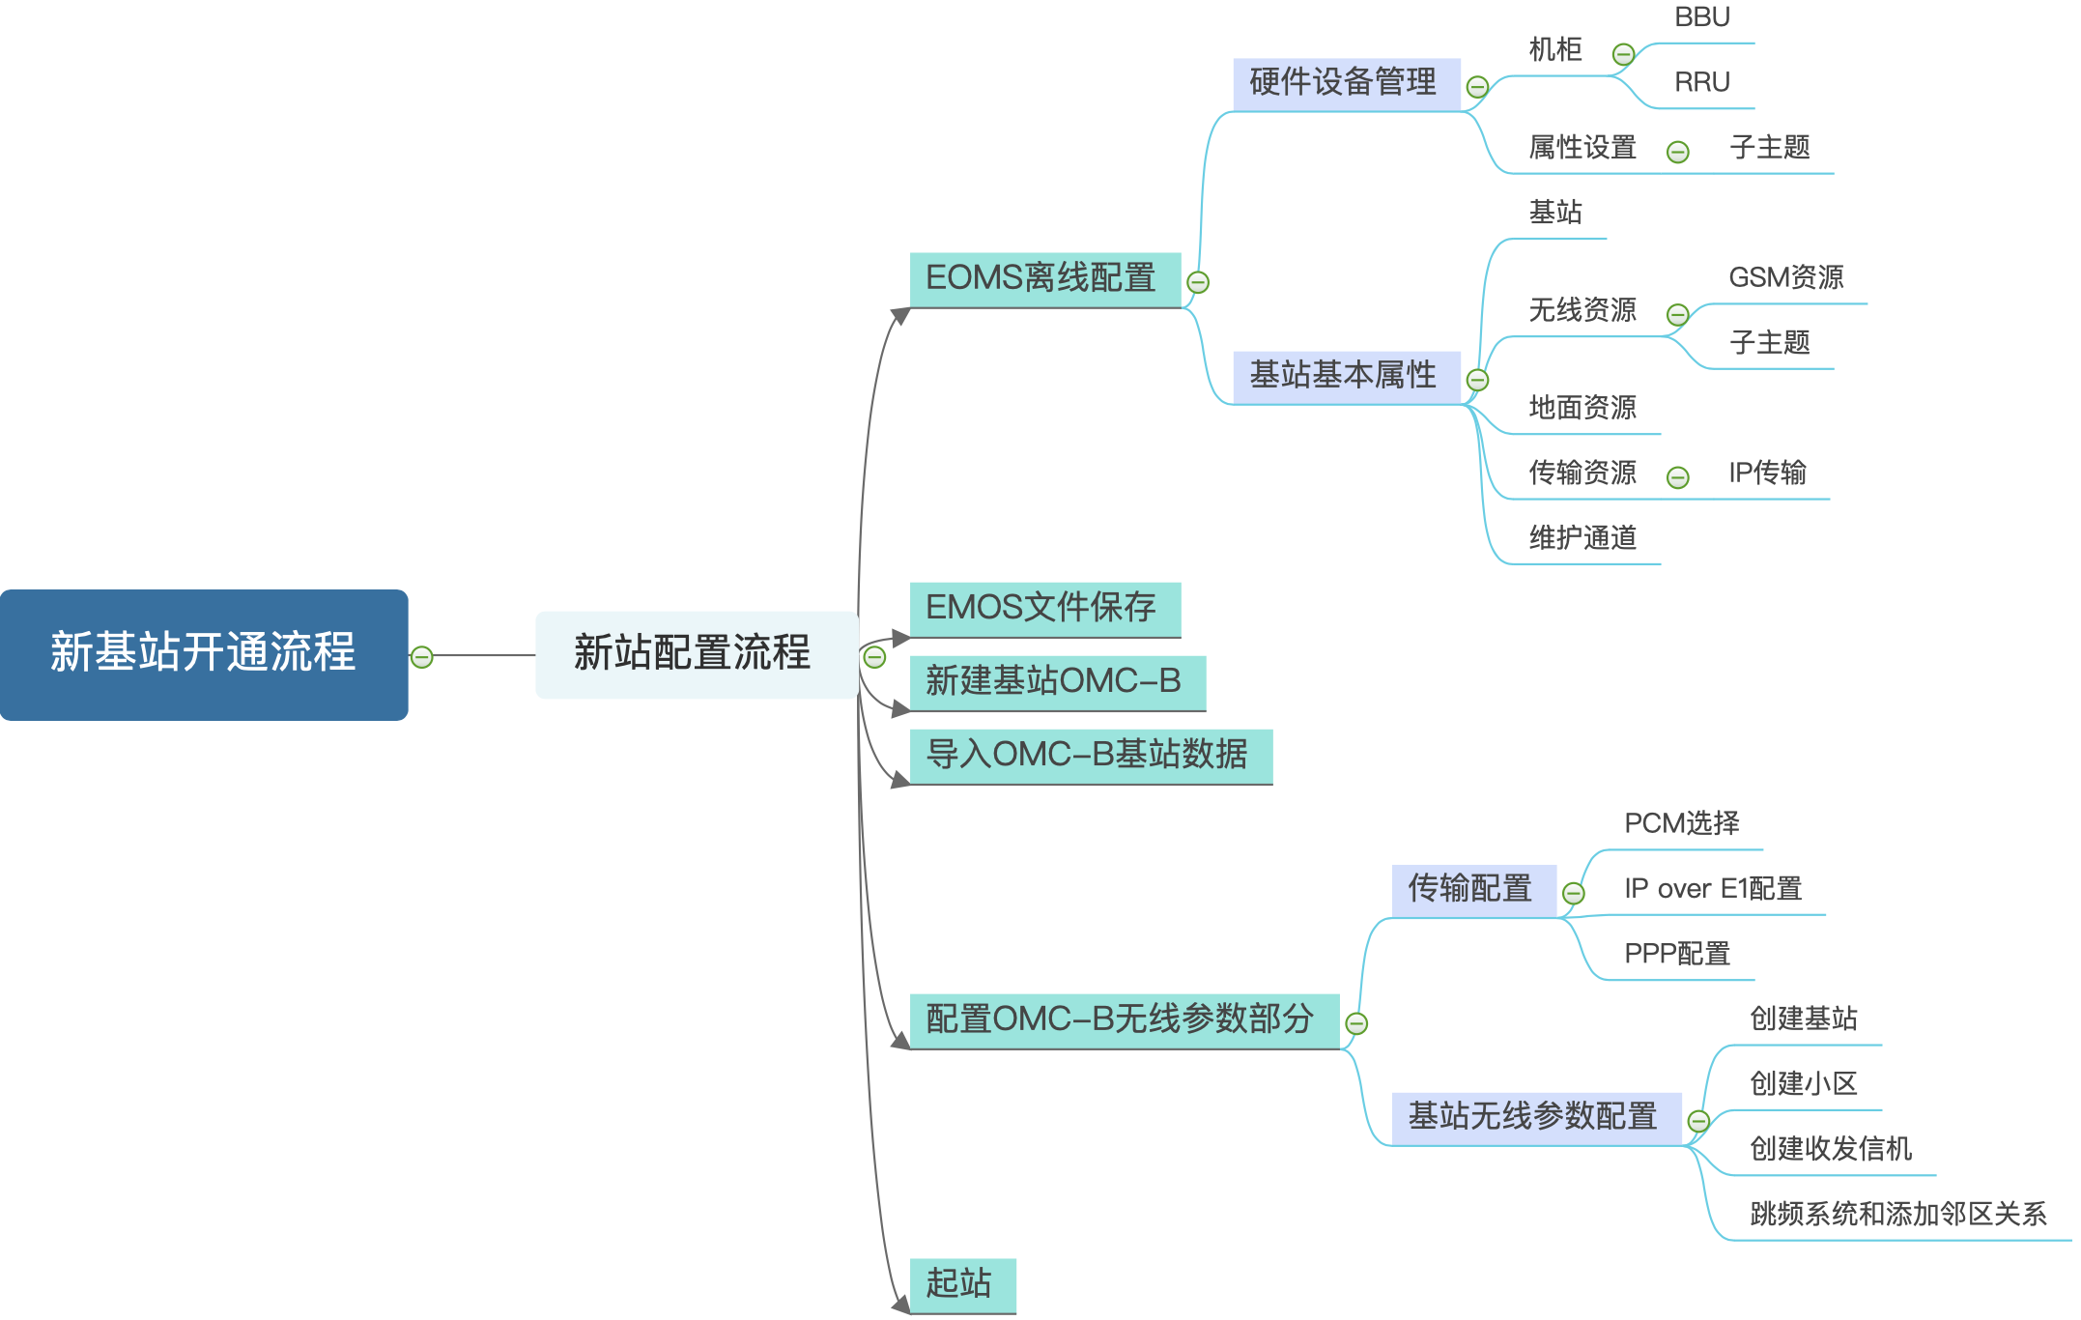
新基站配置流程
HAMBG

Slide 21
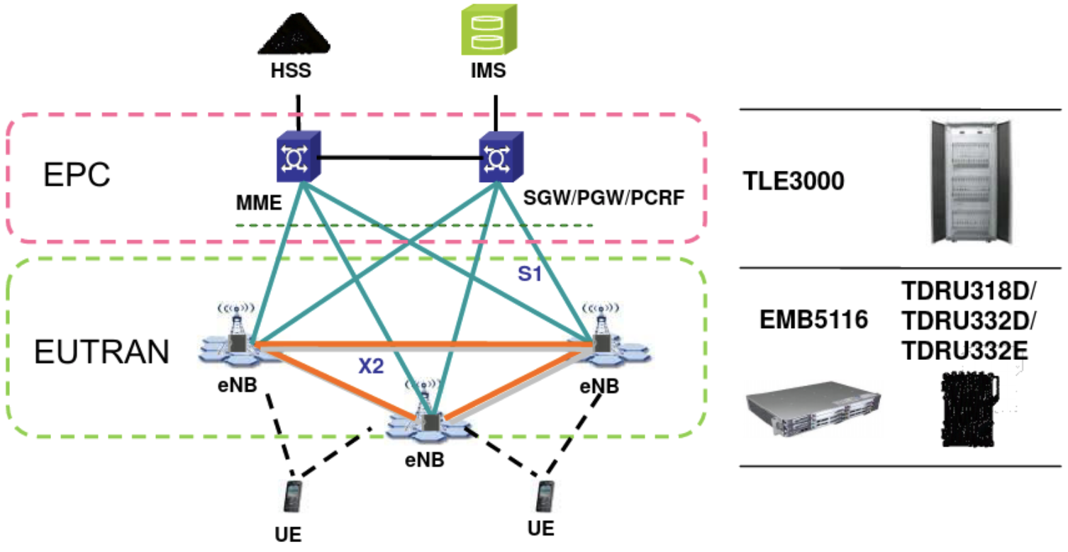
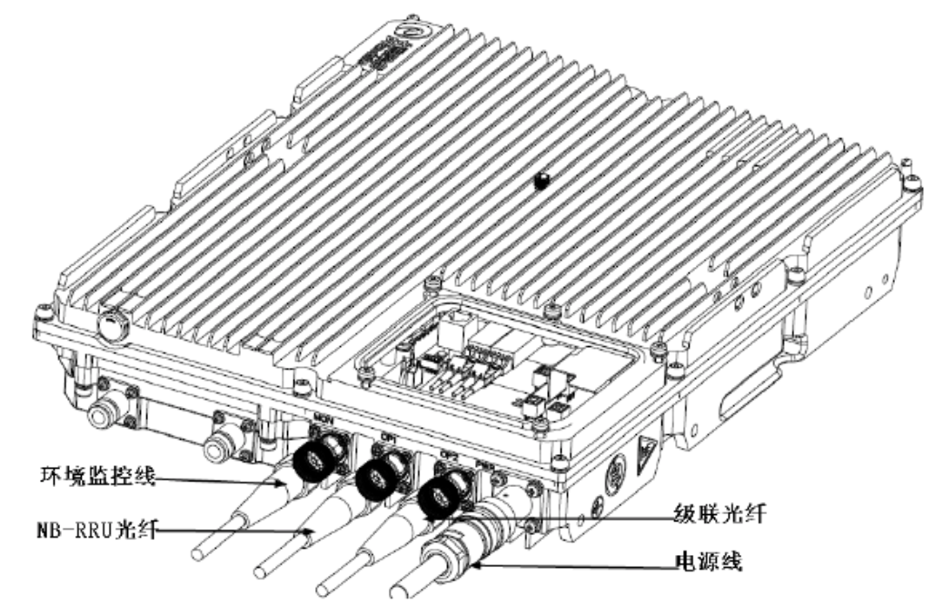
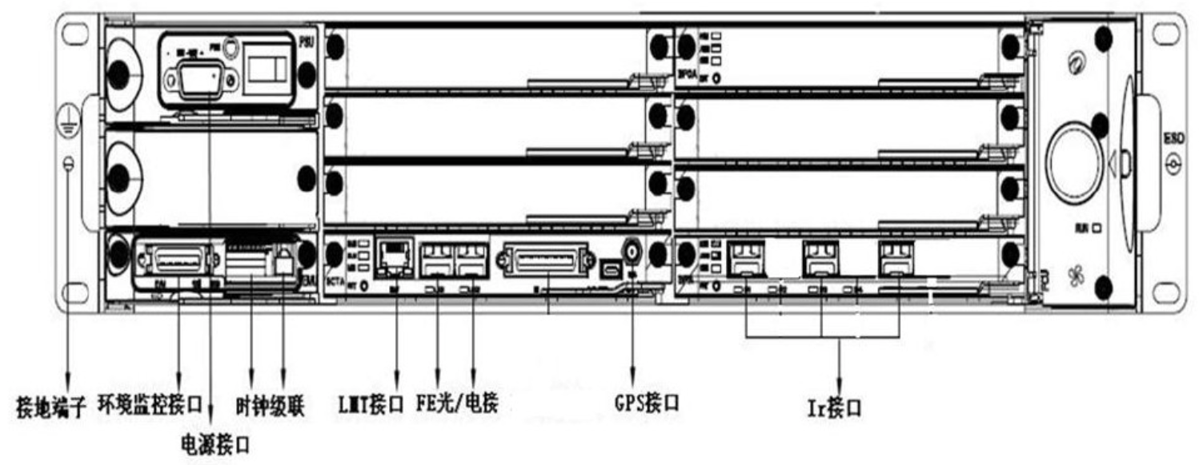
新基站配置流程
HAMBG
eNode B配置整体架构
硬件调换说明
在项目实施期间，项目组注意到实际用户需求、施工条件与售前部署方案之间存在差异，故根据实际情况调换了相应设备

Slide 22
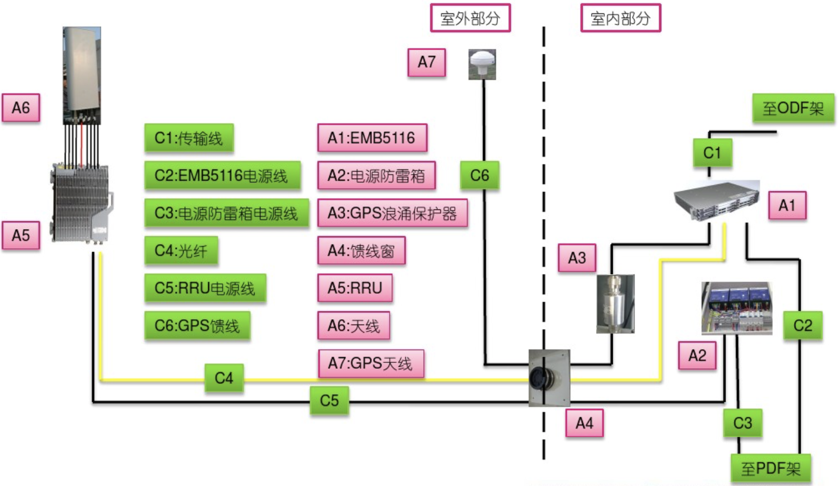
新基站配置流程
HAMBG
TD-LTE系统结构示意图

Slide 23
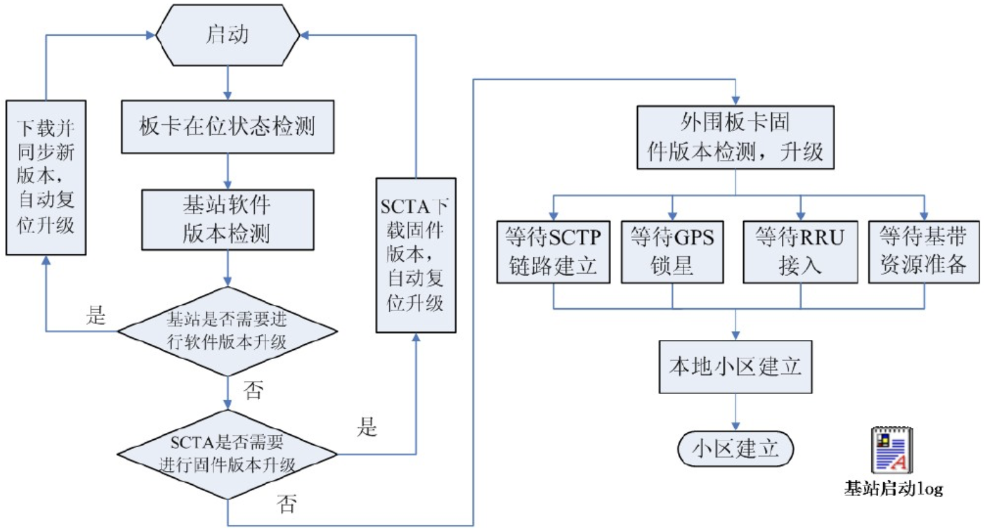
新基站配置流程
HAMBG
基站启动流程图

Slide 24
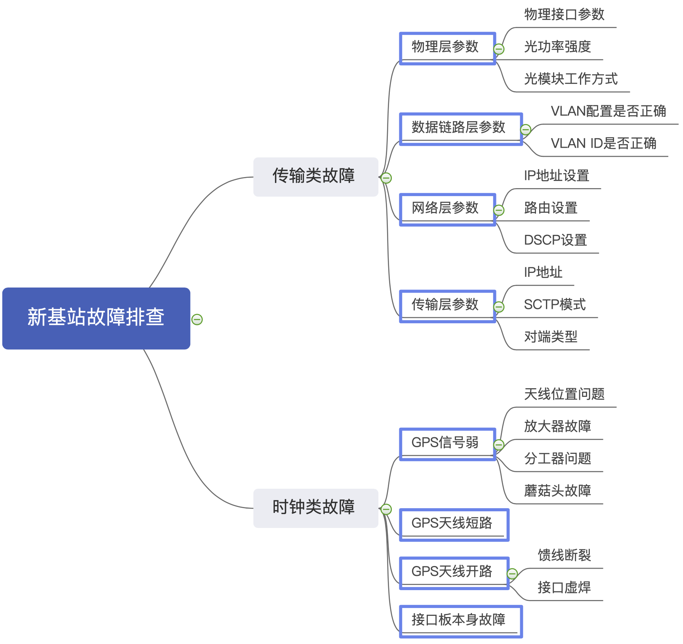
新基站维护流程
HAMBG

Slide 25

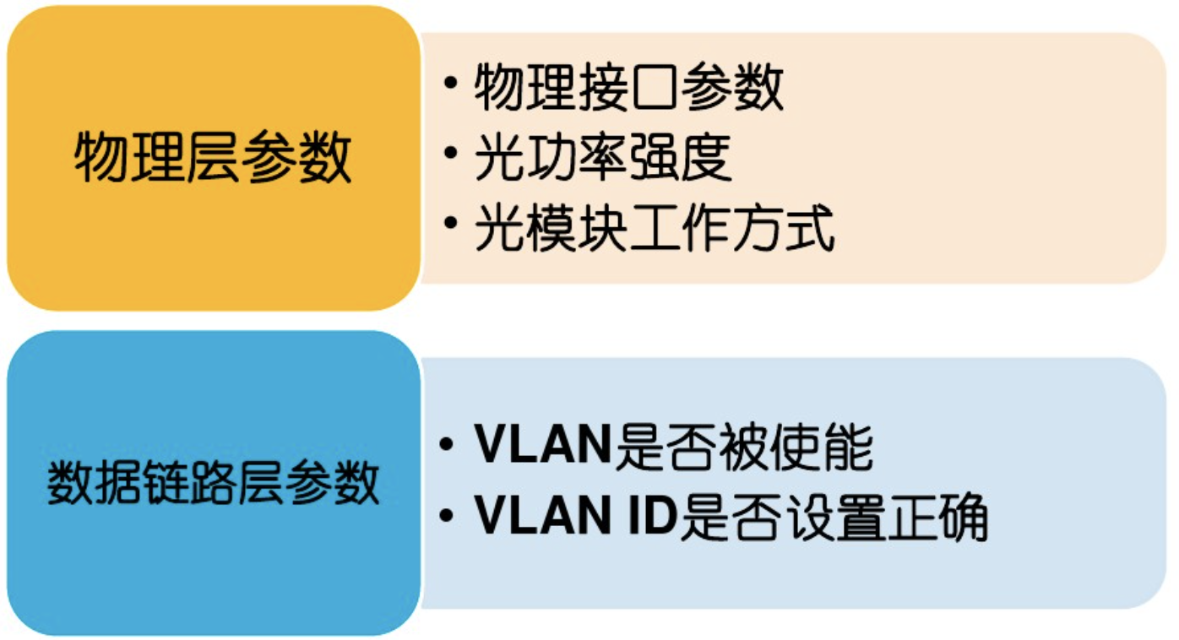
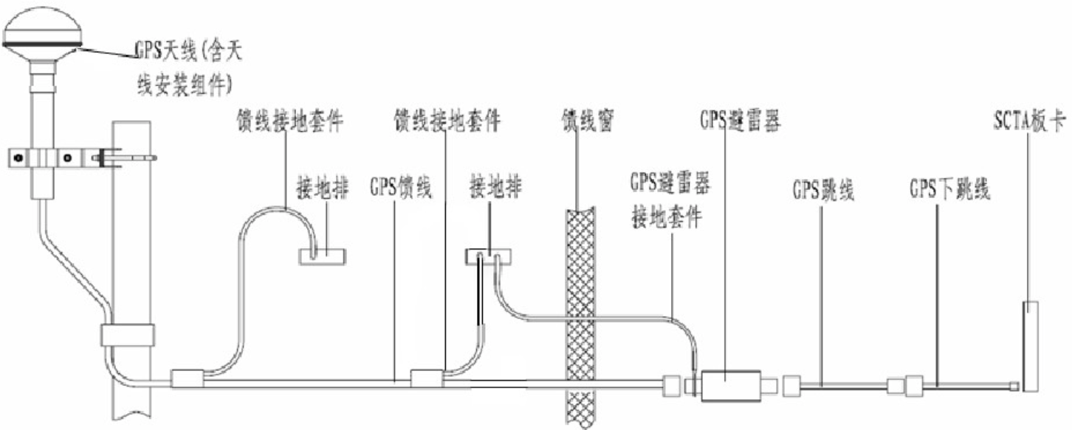
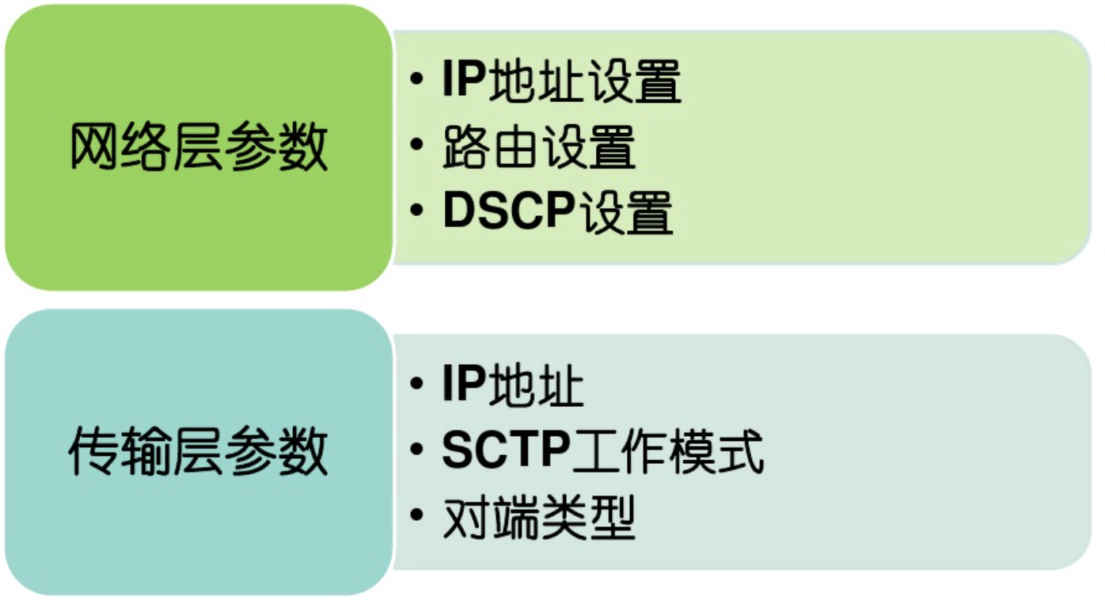
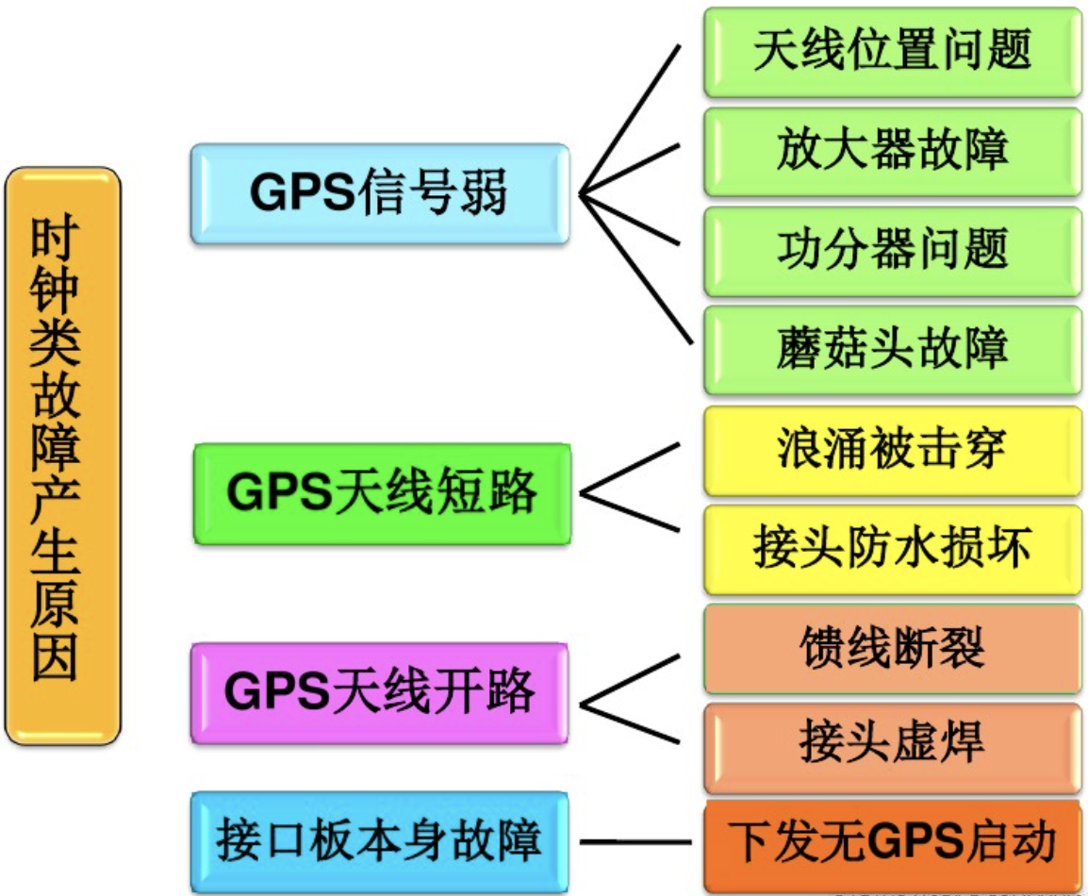
新基站维护流程
HAMBG
传输类故障
时钟类故障

Slide 26
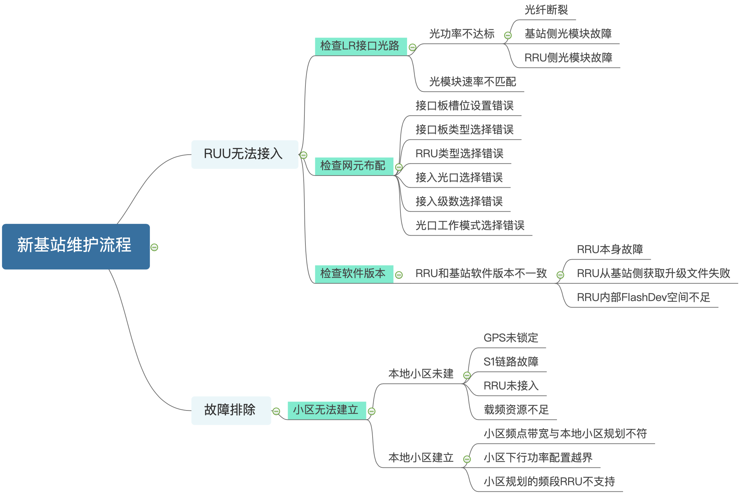
新基站维护流程
HAMBG

Slide 27
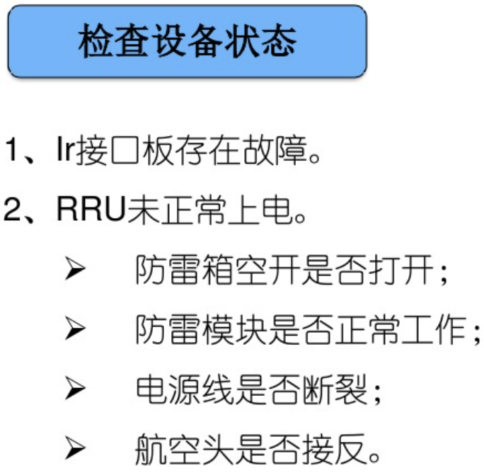
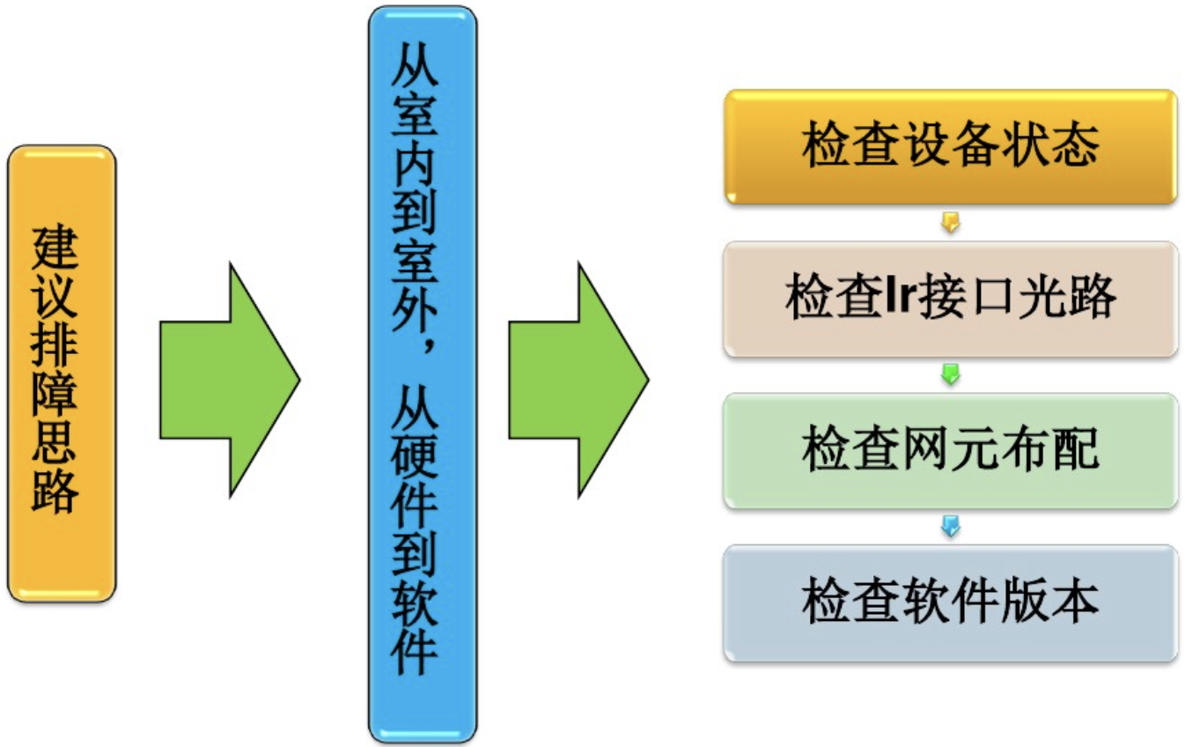
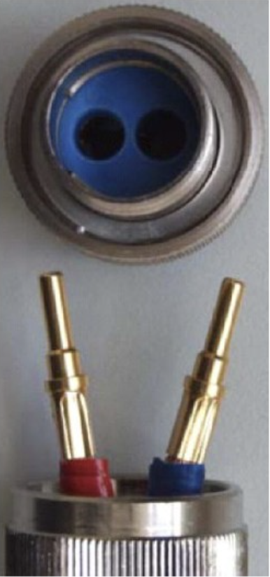
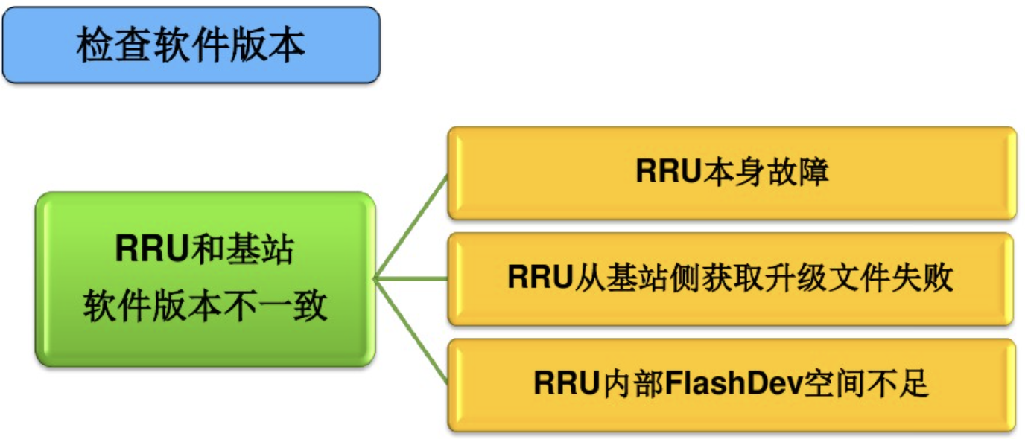
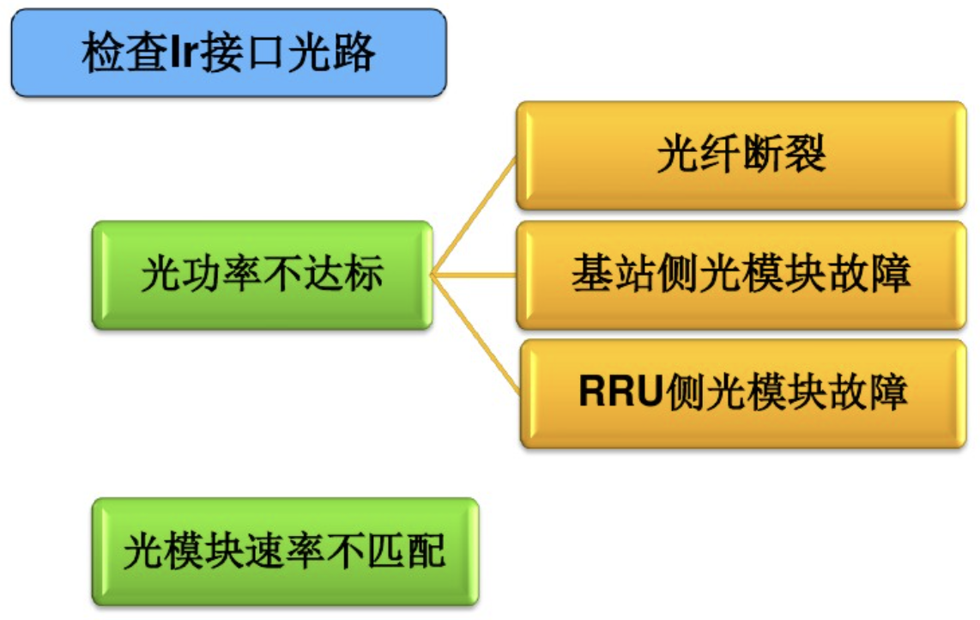
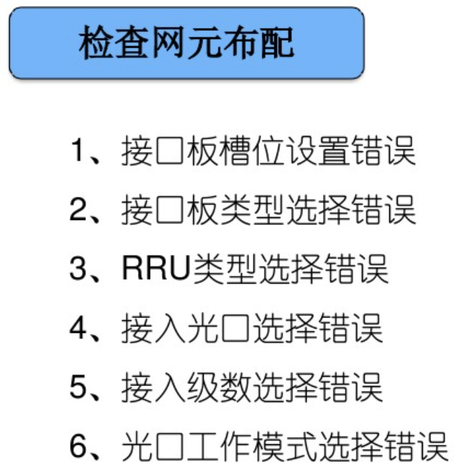

新基站维护流程
HAMBG
RRU无法接入
1.
2.
4.
3.

Slide 28
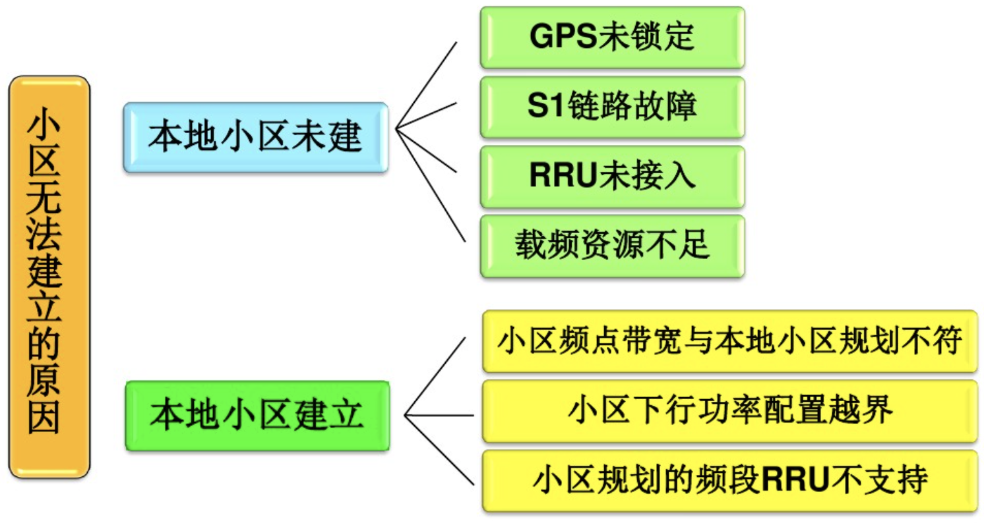
新基站维护流程
HAMBG
小区无法建立

Slide 29
Part 04
质量总监
Quality Supervisor

Slide 30
项目质量检查
HAMBG
复杂项目工程实施方案
负责人：售前技术工程师
工程前期工作及实施情况合格
需求调研和数据分析
负责人：售前技术工程师
进行需求调查分析
数据资料准备较充分
项目实施按时规范完成
负责人：项目经理
工程的开工及完工日期符合预期
项目人员能够遵守项目实施规范
工程实施结果
负责人：项目实施工程师
完成工作量及形成的生产能力基本符合方案计划要求
项目输出文档完整规范
负责人：质量总监
工程技术档案的整理情况：文档整理简洁明晰，全面完整且条理规范
售后情况
负责人：售后技术工程师
排查问题并及时给出处理方案，能够保证高质量的服务

Slide 31
编制依据
HAMBG
《中国联通5G网络规划指导意见及编制说明》
国家标准GB51194-2016《通信电源设备安装工程设计规范》
国家标准GB 50922-2013《天线工程技术规范》
国家标准GB/T 51278-2018《数字蜂窝移动通信网LTE工程技术标准》
通信行业标准YD/T 5224-2015《数字蜂窝移动通信网LTE FDD 无线网工程设计规范》
通信行业标准YD/T 5186-2010《通信系统用室外机柜安装设计规定》
通信行业标准YD5201-2014《通信建设工程安全生产操作规范》
通信行业标准YD/T 1734-2009《移动通信网安全防护要求》
工信部通信〔2015〕406号关于印发《通信建设工程安全生产管理规定》的通知

Slide 32
工程实施质量规范
HAMBG
机房环境 | 机房地面、墙面、天花板或室内其它物件上无明显水迹，有空气调节设备并运行正常
 | 机房内不应零乱堆放各种包装箱和单板，应干净、整洁，并采取相应的防尘措施。安装剩余备用物品应合理堆放
 | 户外接地端子需经防腐、防锈处理
机架支架槽道安装 | 多机架并排时主走道侧成直线，整列机架面在同一平面，偏差不大于5mm，机架（设备座时，不可摇动）
 | 机架间缝隙要求小于3mm
 | 相邻同类机架高偏差要求小于2mm
 | 机架（配线架、电源柜等）垂直误差不超过机架高度的1‰
 | 绝缘地脚压板安装到位
 | 配发绝缘地脚安装时，必须保证膨胀螺栓和机架绝缘
 | 绝缘地脚锁紧螺母紧靠机架底部锁紧
电源与线缆 | 电源线、地线要求采用整段多股铜芯材料，中间不能有接头，绝缘层完好； 冗余部分应剪掉，不得大圈或反复弯曲
 | 电源线和信号线、尾纤应分类绑扎，分开布放和绑扎，机柜外电源线与信号线保持间距大于3-5cm， 不可交叠、混放。
 | 上走线时，电缆应直接上走线架，不得紧贴柜顶散热板布放，必须沿机柜上方走线时， 和柜顶散热板距离不得小于10cm
 | 机柜内部两侧线缆走线上下线顺序正确，插头连接正确
标签与设备 | 所有电源线、地线、信号线、尾纤及多芯同轴中继电缆的每根芯线均要粘贴标签，标签书写工整，应使用仿宋体打印，条件不具备时应采用工程字书写，内容格式符合产品规范。
 | 告警箱加标签，计算机及其他外设表面清洁无污迹，不得放置杂物
最终装配以及工作流程 和安全规程的执行 | 机架、门、顶侧挡板不得有严重损伤、变形、刮花或掉漆，机架表面清洁，无划痕
 | 假面板+防护帽
 | 机架不得用来存放杂物
 | 防静电手环

Slide 33
工程实施规范监督记录
HAMBG
工程实施规范监督记录
项目流程 | 实施规范 | 是否合规 | 备注
启动阶段 | 成立项目组：任命项目经理，指定项目目标，指定项目组成员，明确成员各自的职责和任务 | 是 | 项目经理
 | 制定《项目总体计划》：《项目总体计划》是项目文件的集合，随着项目信息不断丰富和不断变更，内容包括：项目描述、沟通管理计划、质量管理计划、项目实施计划等 | 是 | 项目经理、售前技术工程师、质量总监
 | 项目启动会：项目组宣布项目实施正式开始的会议，包括实施时间等事宜沟通 | 是 | 全体
需求调研 | 编制需求调查计划 | 是 | 售前技术工程师
 | 进行需求调查 | 是
 | 编制需求分析报告 | 是
准备阶段 | 编制及签署项目进度计划，资料收集准备，数据分析 | 是 | 售前技术工程师
实施阶段 | 入驻现场：设备交接，软硬件环境搭建 | 是 | 项目实施工程师
 | 培训：技术交底，质量管理 | 是 | 质量总监
 | 数据割接 | 是 | 项目实施工程师
 | 测试及试运行 | 是 | 项目实施工程师
 | 验收 | 是 | 质量总监
项目移交及售后 | 项目实施完成和验收结束后，项目经理提交所有项目资料，并由售后人员进行技术支持 | 是 | 项目经理、售后技术工程师
经检查，符合设计要求和验收标准

Slide 34
Part 05
售后技术支持
After-sales Technical Support

Slide 35
故障处理案例
HAMBG
和以往的数字移动通信系统相比，4G网络具有更高的数据速、传输质量以及频谱利用率，可以容纳更多的用户，支持多种业务及全球范围内的多个移动网络间的无缝漫游。但是4G基站也通常会出现一些故障。
1、基站服务能力下降
故障处理案例
2、RRU不可用告警

Slide 36
故障处理案例
HAMBG
1、基站服务能力下降分析
Step01
DSP BRDMFRINFO查看当前RRU型号（基站侧直接查看RRU型号），查询RRU配置信息是否与当前RRU符合（基站侧可以直接登陆基站侧查看命令相同）
Step02
把通道数改为当前RRU通道数，看告警是否恢复（基站侧联系数据组修改数据）
Step03
查看RRU是否有驻波（基站侧联系网管确认）
Step04
查看光模块型号是否满足LTE需求（光模块速率需大于6.144G）
Step05
考虑可能基带板资源不足，需增加基带板LBBP，看是否恢复

Slide 37
HAMBG
故障处理案例
2、RRU不可用告警分析
Step01
首先检查RRU的运行状态，看是否掉电。如RRU在电运行，查看光口状态
Step02
查看BBP侧与RRU侧光模块是否匹配。若两端光模块一致，用确认无问题的光模块换下查看状态，看是否为光模块故障引起的告警
Step03
若告警存在，把RUU侧和BBP侧的光纤都拿到BBP侧，用法兰盘进行打环，BBP指示灯变绿色说明光纤正常
Step04
用光功率表检测BBP到RRU之间光路的收发是否冲突。

Slide 38
故障处理案例
HAMBG
问题处理结果
基站服务能力下降
光模块型号不满足LTE需求，理论上光模块速率需大于6.144G，而此基站使用的光模块速率不足6G，因此需要通过拔插法更换光模块。经过更换，基站服务能力基本正常，问题解决。
RRU不可用告警
经检测为RRU掉电，通电问题解决。

Slide 39
故障处理案例
HAMBG
售后总结
故障处理的常用方法包括：分层排除、分段排除、设备重启、插拔法、替换法。注意拔插光模块时用力要均匀，避免用力过大或强行拔插等操作，以免导致部件故障。当用拔插法无法解决故障时，可以用替换法。
基站的定期检查及维护很重要，加强并完善基站基础维护，从维护周期和维护项目上做到分等级基站维护的针对性和差异性，尽可能排除基站故障隐患。创新维护办法改善生产力，提高基站故障处理效率，有效降低因基站故障造成的用户感知比例，努力给用户带来最好的体验。

Slide 40
Part 06
总结及规划
Summary and Future Plan

Slide 41
项目总结
HAMBG
03
Step03
为未来5G基站预留服务接口
02
Step02
提升并丰富所有用户使用体验
01
Step01
满足在校师生刚性使用需求

Slide 42
项目总结
HAMBG
01
Step01
满足在校师生刚性使用需求
03
Step03
为未来5G基站预留服务接口
校园内重点区域，学生公寓、教学楼、图书馆、科技大楼实现全覆盖，信号质量大幅提升。在2020年秋季小学期期间，部分学生集体在宿舍进行实习课程，由于采用了我们的基站覆盖方案，确保了学生网课顺利进行，没有接到关于信号质量不佳的投诉。在2020年9月7日的选课时间，我们检测到了服务的尖峰，但仍在我们的可处理范围内，通过随机调查采访，同学们对于采用我们的覆盖方案后的首次网上选课非常满意，流畅度相比之前有明显提升。采用基站功率按时段智能控制，既保证了服务质量，又控制了能耗，提高了效率。
02
Step02
提升并丰富所有用户使用体验
01
Step01
满足在校师生刚性使用需求

Slide 43
项目规划
HAMBG
02
Step02
03
Step03
提升并丰富所有用户使用体验
为未来5G基站预留服务接口
提升用户体验的三步骤
1.原型构建 2. 用户测试 3. 分析改进
未来规划
5G基站建设预期规划
1. 需求分析 2. 基站选址 3. 室内布局

Slide 44
谢谢观看
敬请老师批评指正

